Slide 1
ЗАКАЗНОЕ МЕНЮ ДЛЯ СТОЛОВЫХ
Государственное общеобразовательное учреждение города Москвы «Школа №1329»
Федеральное государственное бюджетное образовательное учреждение высшего образования «МИРЭА – Российский технологический университет»
Детский технопарк «Альтаир»
Автор: Жильцова София Олеговна
Ученица 10 «Т» класса ГБОУ школа №1329
Руководитель: Баикин Кирилл Евгеньевич
преподаватель детского технопарка “Альтаир” РТУ МИРЭА

Slide 2
Актуальность работы
Система заказного меню очень полезна. Человек может выбрать то, что ему большего по вкусу, или убрать из рациона то, что ему нельзя.
Но зачастую приходится питаться тем, что есть. От этого страдают не только клиенты, но и работники: ведь несъеденная еда отправляется на помойку. А там, где все же такая система присутствует, людям обычно приходится ставить галочки на бумажке, как и много лет назад.
Так почему бы не упростить всем жизнь?

Slide 3
Аналоги
Существует достаточное количество программ для автоматизации процесса обслуживания гостей и управления деятельностью заведений общественного питания, например YUMA, Quick Resto, Контур.Маркет, Трактиръ и другие.
Самая близкая по функционалу к моей программе - ФК: Учет в общепите. Она содержит ведение карточек блюд и полуфабрикатов, карточек разделки, формирование типовых меню, планирование производства блюд и т.д. Однако, во всех этих программах реализована автоматизация работы персонала, клиенту доступны лишь сервисы по выбору блюд на доставку или бронирование столика, формирование собственного меню клиента на день в функционал подобных программ не входит.

Slide 4
Цель и задачи проекта
Цель работы: разработка системы для заказа и выбора блюд в столовых для отелей, домов отдыха, учебных учреждений и производств.
Задачи проекта:
Автоматизировать процесс выбора блюд для посетителей столовых
Подсчитывать количество заказанных блюд для поваров
Подсказывать официантам, куда и какие блюда нужно принести
Рассчитывать необходимые закупки

Slide 5
Этапы работы:
Создать дизайн сайта в Figma
Реализовать фронтендовую часть сайта
Реализовать бэкендовую часть сайта
Соединить обе части
Создать базу данных с тестовыми данными

Slide 6
Результаты
Полноценный работающий сайт, который выполняет все указанные задачи по выбору и заказу питания.
В перспективе создание приложения для терминалов, которые можно размещать в столовых или рядом с ними.

Slide 7
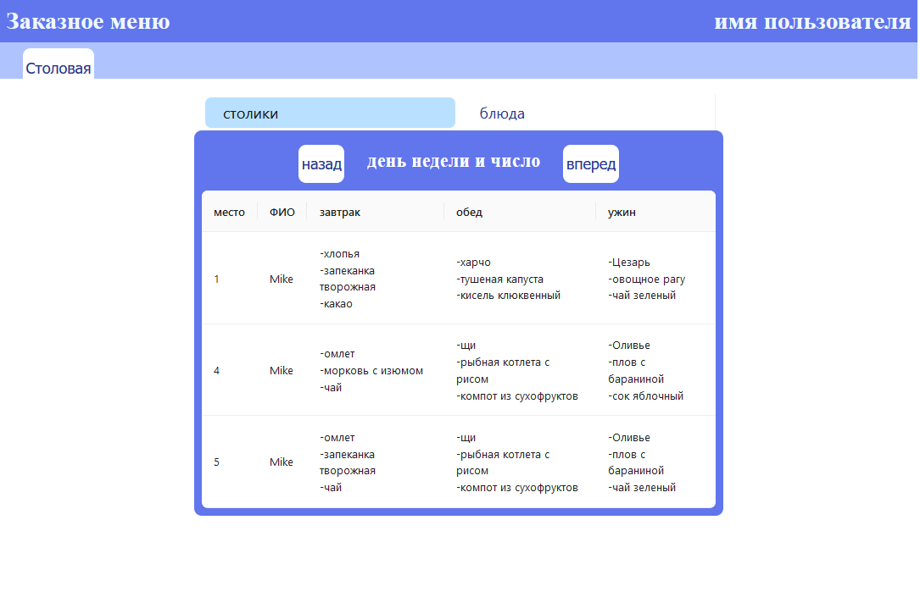
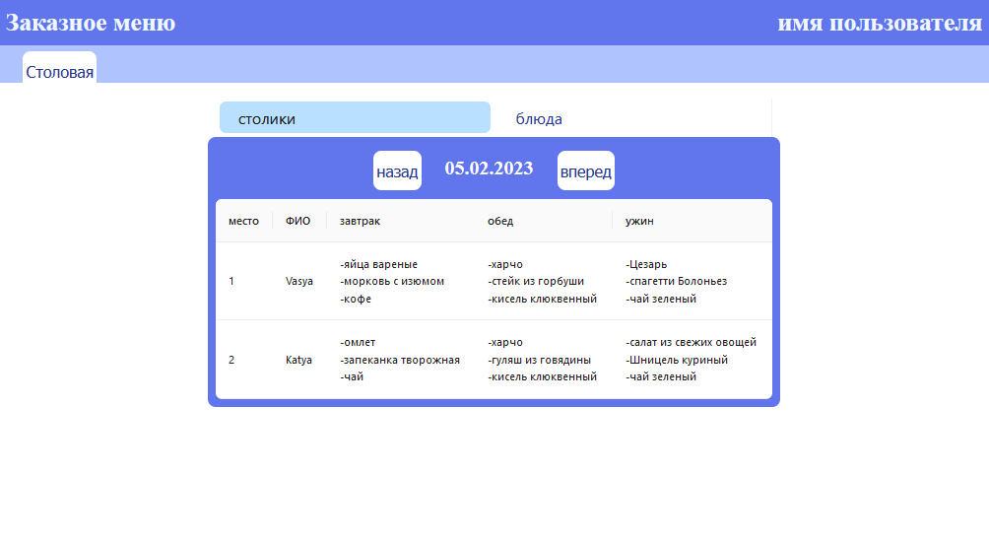
Интерфейс
Вход в систему:

Slide 8
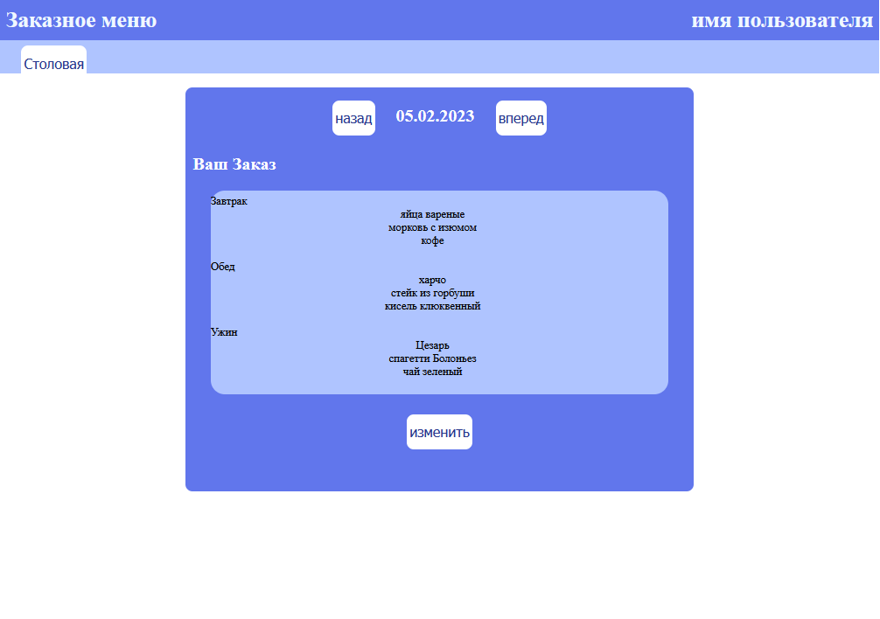
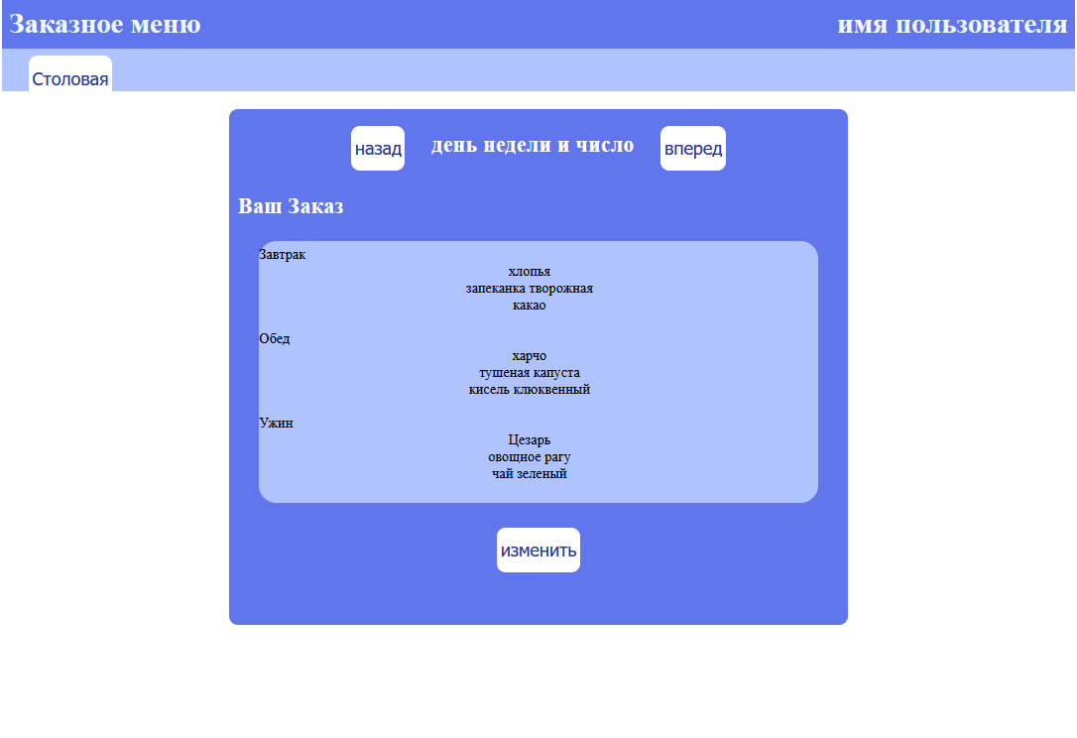

Slide 9
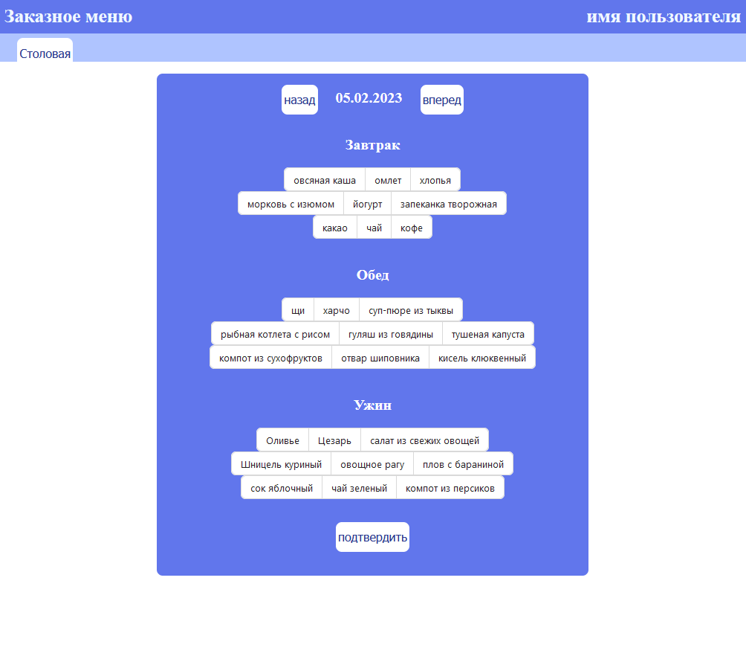
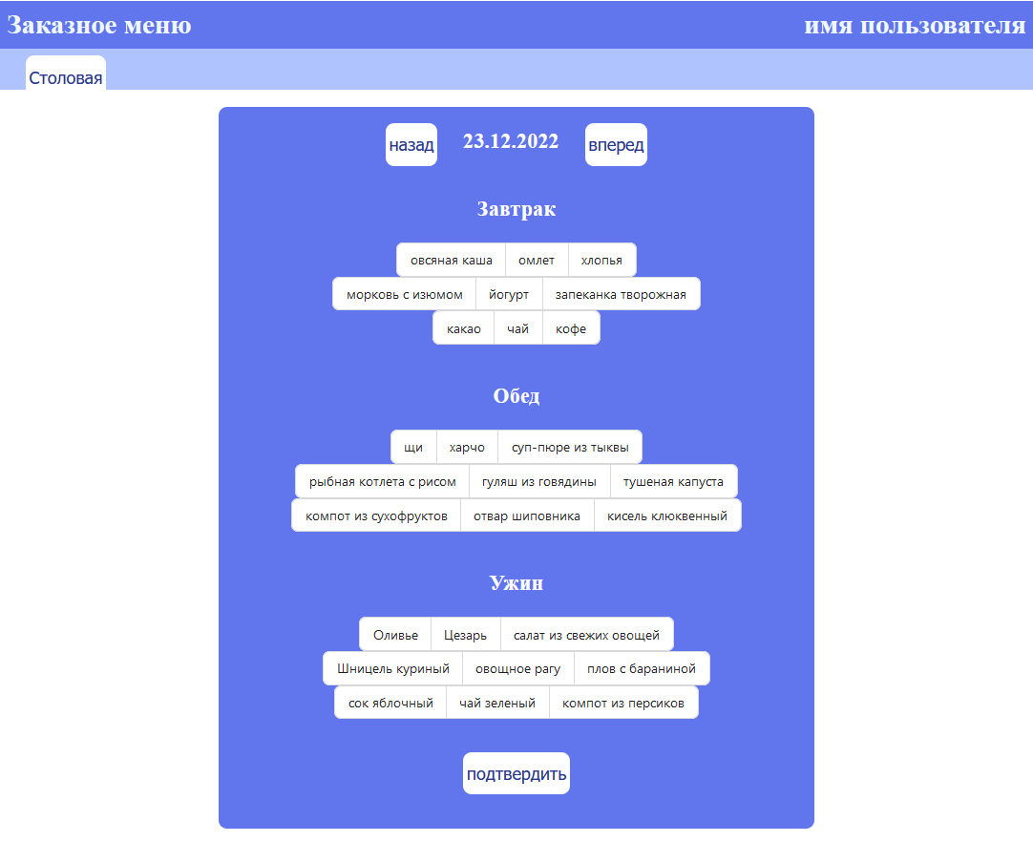

Slide 10
Список литературы
Документация SQL / [Электронный ресурс] // Хабр : [сайт]. — URL: https://habr.com/ru/post/564390/
Руководство по Node.js / [Электронный ресурс] // Хабр : [сайт]. — URL: https://habr.com/ru/company/ruvds/blog/422893/?ysclid=l8vr1prm7750538014
Документация React / [Электронный ресурс] // Reactjs : [сайт]. — URL: https://ru.reactjs.org/
Современный учебник JavaScript / [Электронный ресурс] // JSR : [сайт]. — URL: https://learn.javascript.ru/
Справочник по HTML и CSS / [Электронный ресурс] // HTML5 book : [сайт]. — URL: https://html5book.ru/

